Slide 1
Stretnutie s osobnosťou I. Liptáková
7. 2. 2018

Slide 2
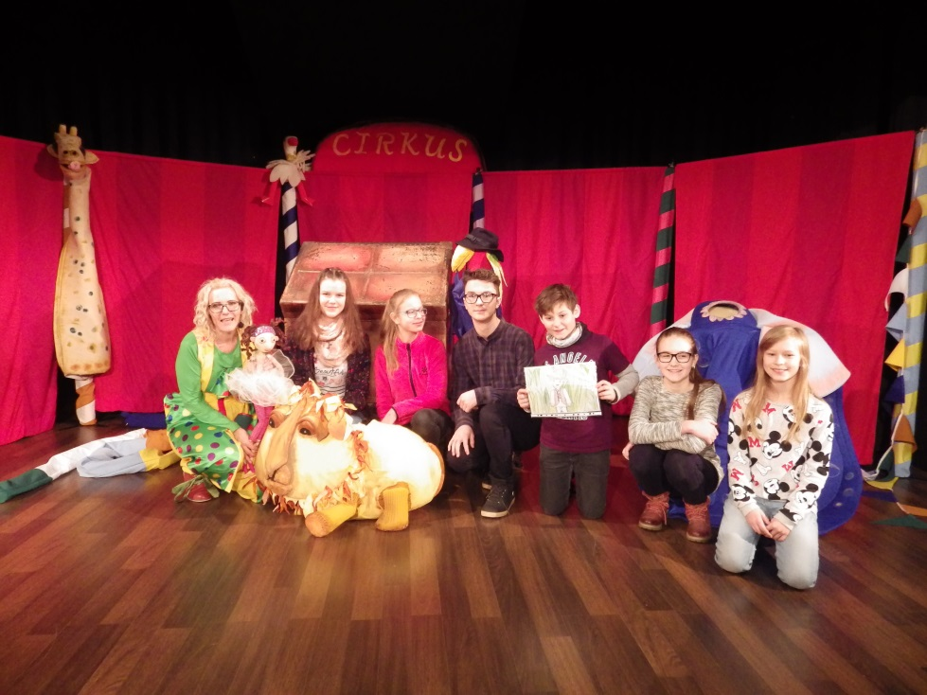
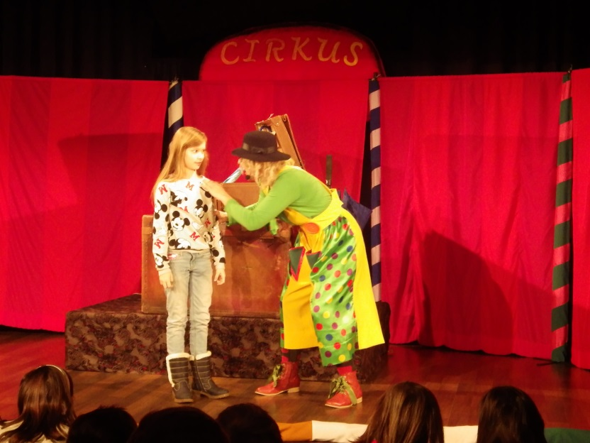
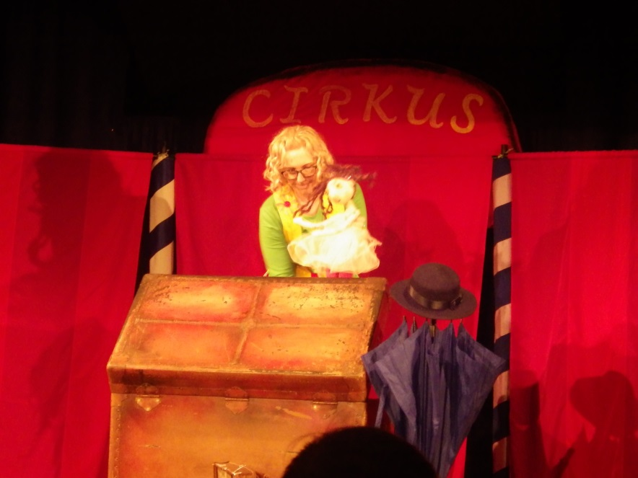
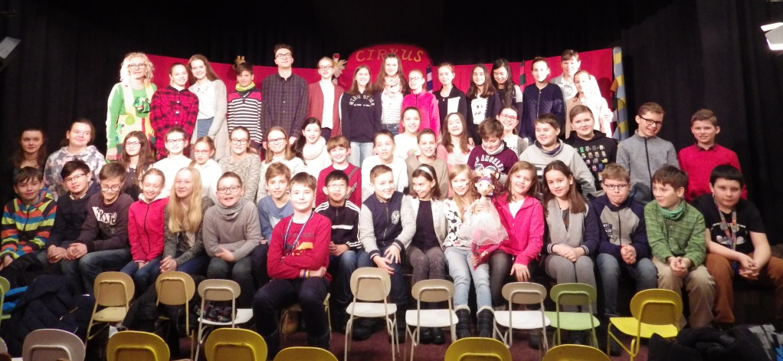
Fotografie

Slide 4
Názor žiaka
Divadlo v podaní Ivy Liptákovej, ktoré bolo o ťažkom živote v cirkuse bolo poučné, zábavné, ale aj smutné. Ukázalo nám, že život v cirkuse nie je len o zábave, ale aj o veľkej drine. Veľmi sa nám páčili bábky a aj to, ako s nimi pani herečka narábala. Chceli by sme toto divadlo ešte raz navštíviť, prípadne si nejaké divadlo zahrať. Porozprávala nám, ako by sme mohli Janka Hráška zahrať. Netreba sa hneď vzdávať, treba to skúšať ďalej- každý je dobrý v niečom inom.
B. Ištvániková, S. Šlenkerová, L. Nováková, A. Leibiczerová 5.A

